Slide 1
Železo

Slide 2
? Jakou značku a latinský název má železo ?
Fe (ferrum)
Uveďte alespoň tři důležité charakteristické vlastnosti železa:
Fe je šedý, stříbřitě-lesklý, středně tvrdý, feromagnetický kov.
Fe ve vlhku ochotně reaguje se vzdušným kyslíkem a koroduje:
4 Fe + 3 O₂ + 6 H₂O → 4 Fe(OH)₃
Fe je biogenním prvkem, který je ve formě Fe⁺² nejdůležitější částí hemoglobinu, ve kterém se na něj váže O₂ a CO₂.

Slide 3
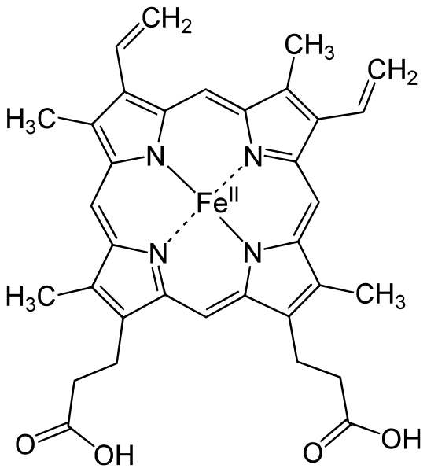
Obr. 1.: uložení železnatého iontu v hemové skupině hemoglobinu

Slide 4
Vysvětlete význam pojmu feromagnetický kov:
Je to takový kov, který je přitahován magnetem a má další magnetické vlastnosti.
? V jaké formě se železo v přírodě vyskytuje ?
V přírodě se železo nachází vázané v nerostech (minerálech), označovaných jako tzv. rudy železa.
Uveďte průmyslově nejvýznamnější minerály železa:
Magnetit (magnetovec – až 71 % Fe)
Hematit (krevel – až 70 % Fe)
Limonit (hnědel – až 63 % Fe)
Siderit (ocelek – až 48 % Fe)

Slide 5
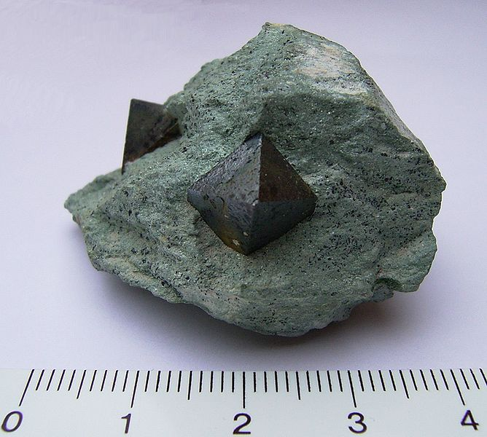
Obr. 2.: krystaly magnetitu (Fe₃O₄ - oxid železnato-železitý)

Slide 6
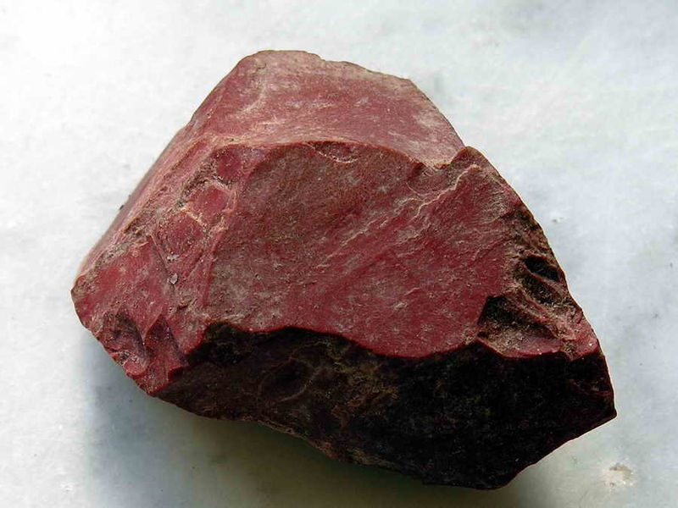
Obr. 3.: hematit (Fe₂O₃ - oxid železitý)

Slide 7
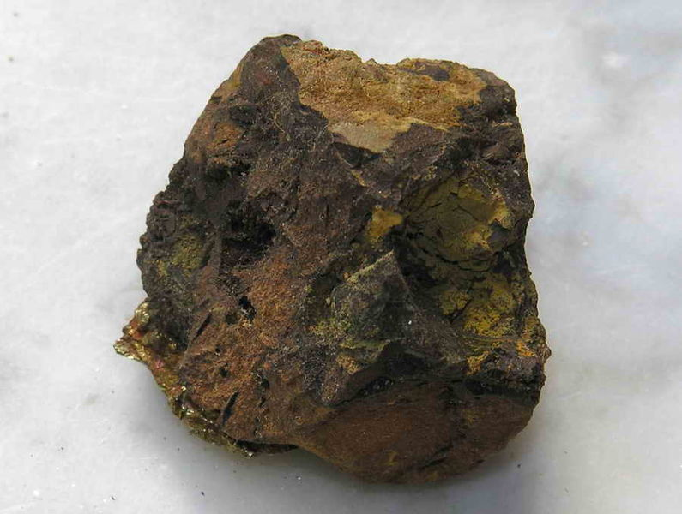
Obr. 4.: limonit (Fe₂O₃ · xH₂O –směs oxidů a hydroxidů železa)

Slide 8
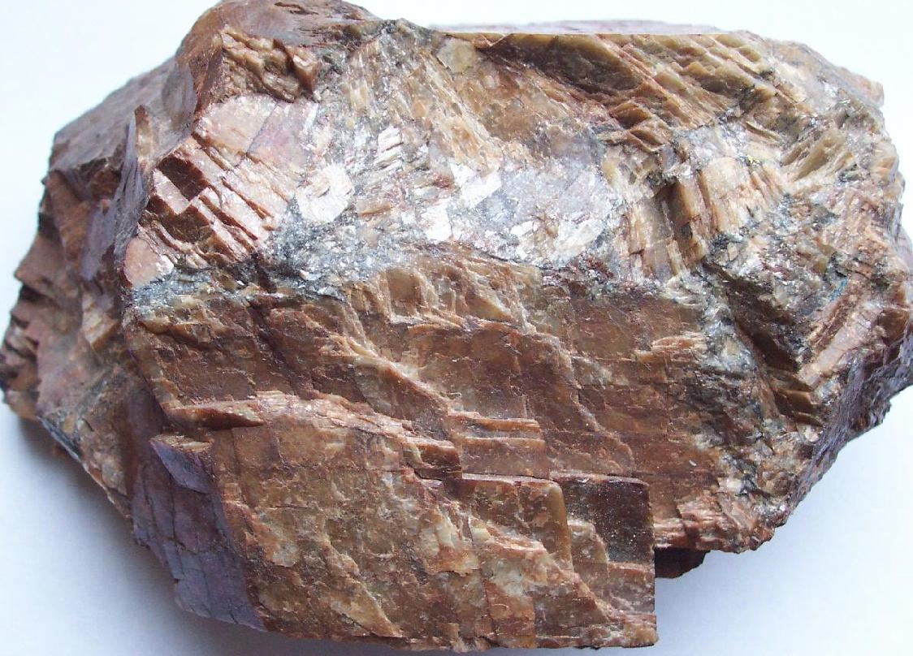
Obr. 5.: siderit (FeCO₃ – uhličitan železnatý)

Slide 9
Popište chemickými rovnicemi princip získávání železa
z železných rud ve vysoké peci:
Při spalování koksu vzniká mimo jiné oxid uhelnatý:
2 C + O₂ → 2 CO
Oxid železitý (obsažený v rudě) reaguje s oxidem uhelnatým
a vzniká oxid železnato-železitý:
3 Fe₂O₃ + CO → 2 Fe₃O₄ + CO₂
Oxid železnato-železitý reaguje opět s oxidem uhelnatým
a vzniká oxid železnatý:
Fe₃O₄ + CO → 3 FeO + CO₂
Oxid železnatý reaguje opět s oxidem uhelnatým
a vzniká železo:
FeO + CO → Fe + CO₂

Slide 10
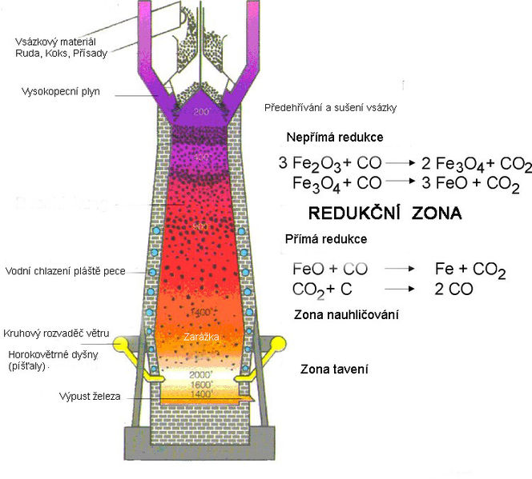
Obr. 6.: schéma vysoké pece

Slide 11
? Co je to litina a jaké má technické vlastnosti a k čemu se používá ?
Pojmem litina se označuje surové železo s vysokým obsahem nežádoucích příměsí (uhlík, křemík, fosfor), které jí dávají nežádoucí vlastnosti (křehkost, nekujnost).
Litina se používá na výrobu plátů kamen, radiátorů ústředního topení, kanálových poklopů nebo podstavců těžkých strojů.
? Co je to ocel, z čeho a jak se vyrábí a k čemu se používá ?
Ocel se vyrábí z litiny a to odstraňováním nežádoucích příměsí (viz výše), čímž získá nové vlastnosti (kujnost, tažnost, ohebnost).
Ocel se používá na výrobu drátů, plechů, hřebíků, nosníků, kolejnic atd.

Slide 12
Citace:
Železo. In: Wikipedia: the free encyclopedia [online]. Creative Commons. San Francisco (CA): Wikimedia Foundation, 2001- [cit. 2013-02-12]. Dostupné z: http://cs.wikipedia.org/wiki/%C5%BDelezo
VACÍK, Jiří. Přehled středoškolské chemie. 1. vyd. Praha: Státní pedagogické nakladatelství, 1990, 365 s. Kostka. ISBN 80-042-2463-6.

Slide 13
Citace:
Obr. 1.: Soubor:Heme b.svg. In: Wikipedia: the free encyclopedia [online]. Creative Commons. San Francisco (CA): Wikimedia Foundation, 2001- [cit. 2013-02-12]. Dostupné z: http://cs.wikipedia.org/wiki/Soubor:Heme_b.svg
Obr. 2.: Soubor:Magnetit.jpg. In: Wikipedia: the free encyclopedia [online]. Creative Commons. San Francisco (CA): Wikimedia Foundation, 2001- [cit. 2013-02-12].
Obr. 3.: BUGALLO SÁNCHEZ, Luis Miguel. Soubor:Mineral Olixisto GDFL101.jpg. In: Wikipedia: the free encyclopedia [online]. Creative Commons. San Francisco (CA): Wikimedia Foundation, 2001- [cit. 2013-02-12].

Slide 14
Obr. 4.: BUGALLO SÁNCHEZ, Luis Miguel. Soubor:Mineral Limonita GDFL120.jpg. In: Wikipedia: the free encyclopedia [online]. Creative Commons. San Francisco (CA): Wikimedia Foundation, 2001- [cit. 2013-02-12]. Dostupné z: http://cs.wikipedia.org/wiki/Soubor:Mineral_Limonita_GDFL120.jpg
Obr. 5.: DESCOUENS, Didier. Soubor:SideriteBresil2.jpg. In: Wikipedia: the free encyclopedia [online]. Creative Commons. San Francisco (CA): Wikimedia Foundation, 2001- [cit. 2013-02-12]. Dostupné z: http://cs.wikipedia.org/wiki/Soubor:SideriteBresil2.jpg
Obr. 6.: Soubor:Schema kopie.jpg. In: Wikipedia: the free encyclopedia [online]. Creative Commons. San Francisco (CA): Wikimedia Foundation, 2001- [cit. 2013-02-12].

